Slide 1

Создание своей модели пользователя
Занятие №46

Slide 2
1. Модель пользователя

Slide 3
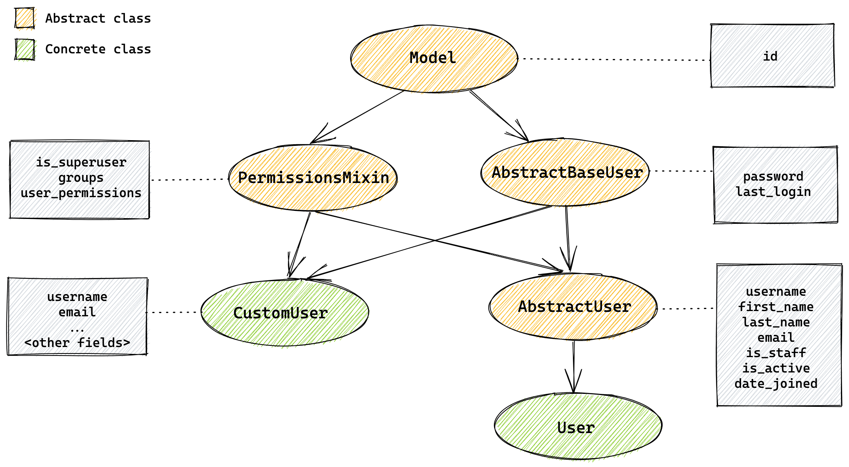
1. Модель пользователя
Модель пользователя - это сбор и категоризация персональных данных, связанных с конкретным пользователем.
Модель пользователя - это структура (данных), которая используется для захвата определенных характеристик отдельного пользователя, а профиль пользователя - это фактическое представление в данной модели пользователя.

Slide 4
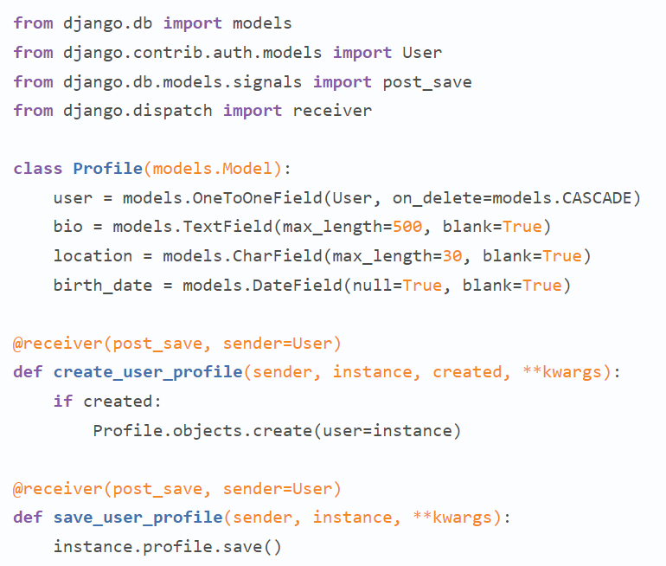
1. Модель пользователя
Обычно, в стандартной модели недостаёт каких-то свойств или полей. Для исправления, применяют способы, которые разделяются на несколько категорий:
Прокси
Расширение
Связи 1 к 1
Наследование
Подробнее на занятии…

